Slide 1

Верблюдизация / process camelization
oldies but goldies: PI rebuilt
Выпуск второй

Slide 2
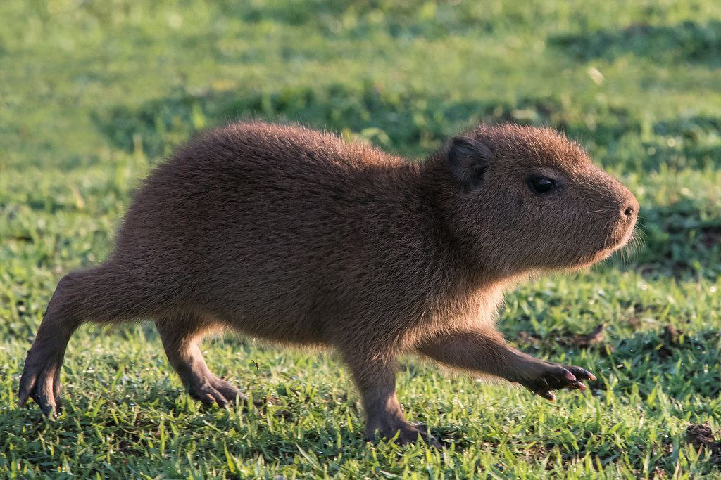
Движение от
Утаскиваем из классического PI 7.3 образца 2007г самое лучшее:
Адресация: PARTY | SYSTEM | {urn:namespace}Kapibara_OutAsync
SPROXY и XI-протокол
Готовый UI работы с ICo и фреймворк «несколько AAE»
Enterprise Services Repository
UI/UX мониторинга SXI_MONITOR и PIMON в центральном AAE

Slide 3
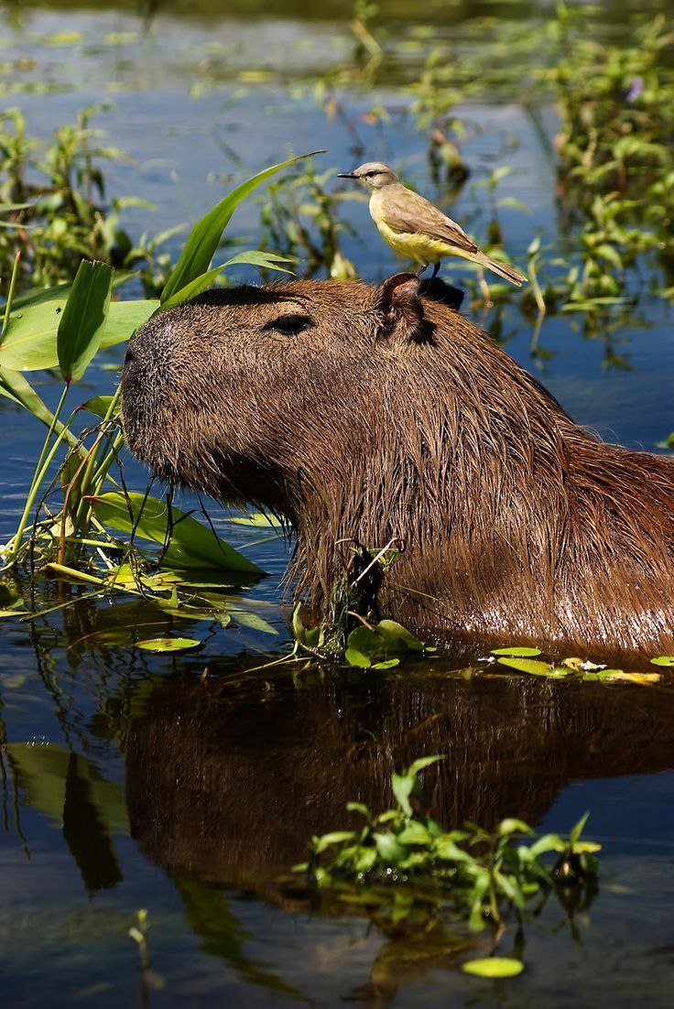
Движение К
Camel – самая современная версия для шаблонов интеграции
Oldies but goldies: пересборка старых идей на новом стеке
Fake Adapter Engine как обёртка
Fake ESR для разных схем, видимый из SPROXY по SimpleQuery
Open Source исходники на гитхабе
Containers First
Quarkus, GraalVM
Коммьюнити заинтересованных пользователей

Slide 4
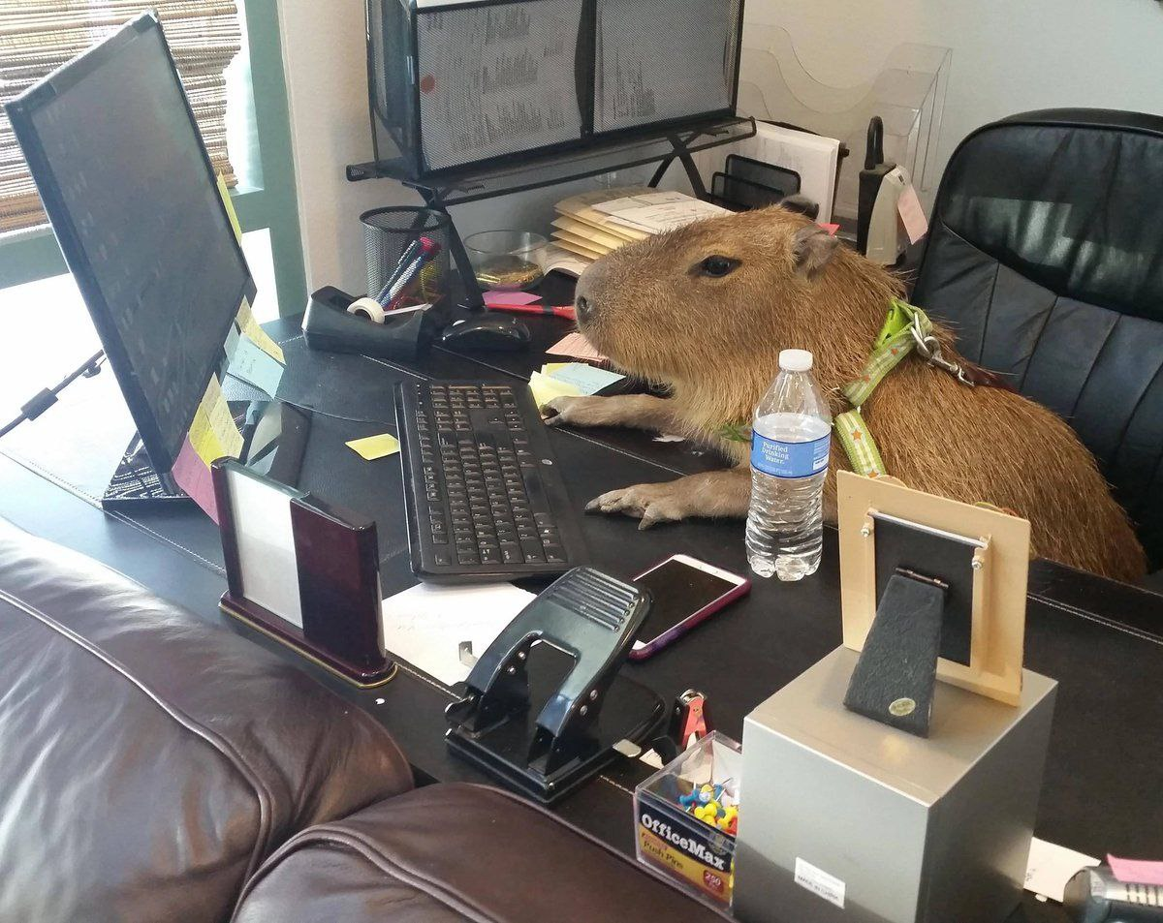
ROADMAP-2023.1
Работающий прототип монолитного FAE
XI-протокол
FAE регистрируется в SLD, RWB, CentralAAE, получает обновления кэша
FAE интерпретирует обновления кэша и превращает их в маршруты Camel
Receiver Determination, Interface Determination, XPath превращаются ... превращаются брюки ... в элегантные шорты!
Маршруты Camel выполняются локально в монолите
Прикладной мониторинг ведётся в реляционной СУБД и в Elastic
UI мониторинга в виде ZXI_MONITOR ALV-grid в абап-стеке и PIMON в CAE
Mapping Runtime выполняет XSLT и Groovy-меппинги из репозитория
Первая версия FESR
FESR объединяет данные двух реальных ESR и выступает общим прокси
FESR добавляет в выдачу данные из локальной файловой системы

Slide 5
Примерный факт нА 2023-05-26
Работает XI-протокол, протестировано на ABAP, Java, CPI
FAE регистрируется в PO 7.5 и получает обновления кэша. Пока не понимает и не транслирует в маршруты
Написаны метаданные CamelAdapter для файлового консюмера и продюсера
Написаны тонны парсеров и генераторов, сервлетов
Для FESR написан первый прототип, получена ясность о дальнейшей сложности и пока отложено. FAE в приоритете

Slide 6
Демонстрация

Slide 7
ПОКА-ПОКА
Wiki: https://github.com/rsugio/karlutka/wiki
Исходники: https://github.com/rsugio/karlutka
iliya.kuznetsov@gmail.com или в телеге

